Slide 1

ЭКСПЕРТНАЯ СЕССИЯ
«Поддержка различных траекторий успешности детей в современном
российском обществе»
Красноярск 2017 год

Slide 2

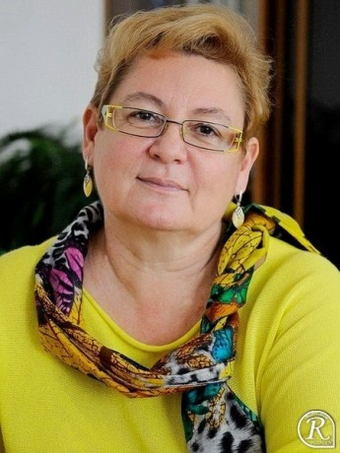
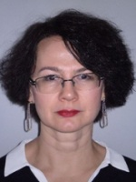
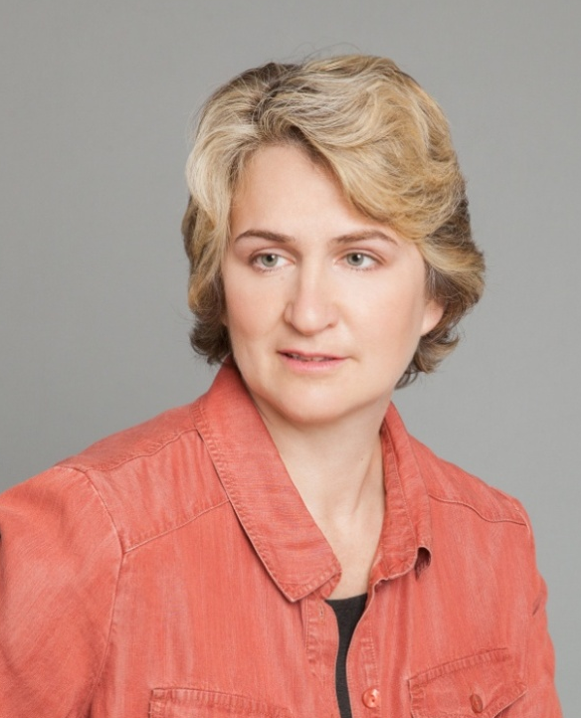
Эксперты Форума
Карлова Ольга Анатольевна,
доктор философских наук, профессор, Генеральный директор Фонда развития Сибири
Борисова Наталья Владимировна, старший методист ГБОУ г.Москвы «Школа №518»
Миркес Мария Моисеевна,
кандидат философских наук, доцент СФУ, директор «Школы антропоники»

Slide 3
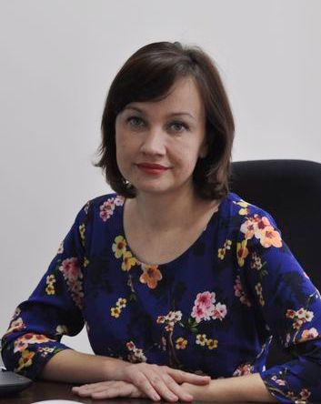
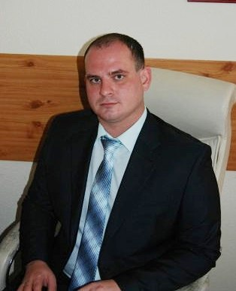
Эксперты Форума
Эксперты Форума
Романенко Евгения Александровна,
Директор Детского
дома им. Х.М. Совмена
Коломиец Виктор Александрович,
Руководитель отдела молодежных инициатив и патриотического воспитания Агентства молодежной политики и реализации программ общественного развития Красноярского края

Slide 4
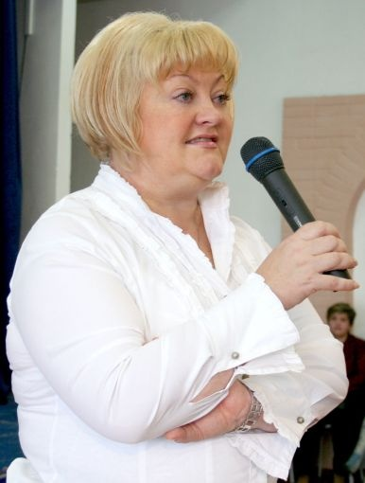
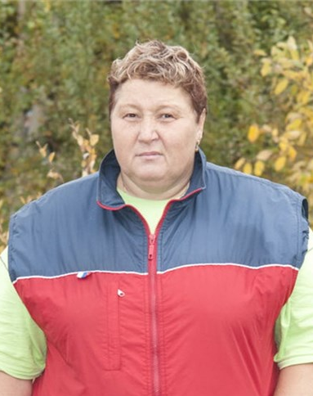
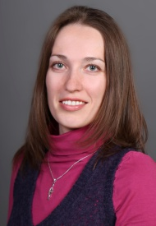
Эксперты Форума
Осетрова Ирина Геннадьевна,
Почетный работник общего образования РФ, заслуженный педагог края, Директор МАОУ «Лицей №9 «Лидер»
Мухгалеева Наталья Евгеньевна, заместитель руководителя-начальник отд. развития физической культуры, массового спорта и туризма Главного управления по физической культуре, спорту и туризму администрации г.Красноярска
Либакова Наталья Михайловна, доцент кафедры культурологии СФУ, кандидат философских наук

Slide 5
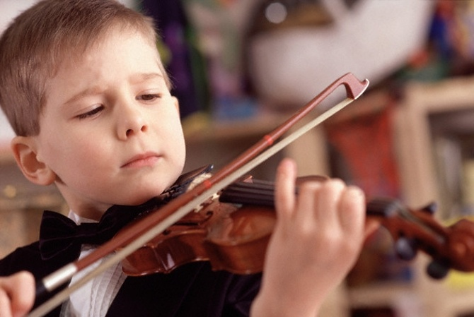


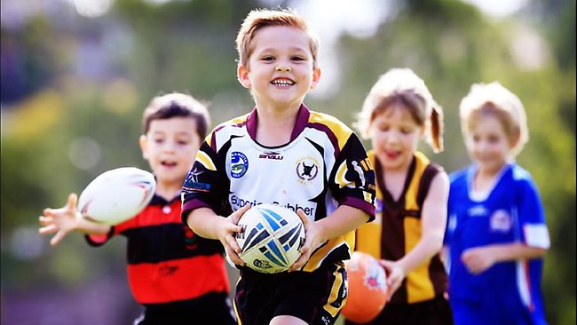
Типы детской успешности и проблемы ранней диагностики детской одарённости

Slide 6
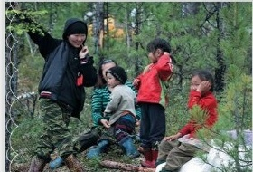
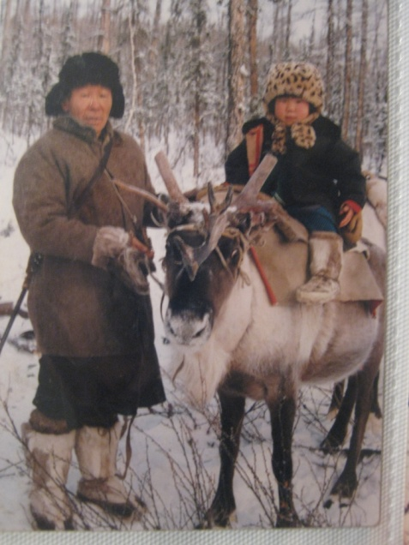
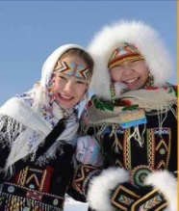
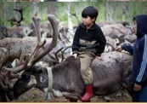
Этическая идентичность и детская одарённость

Slide 7
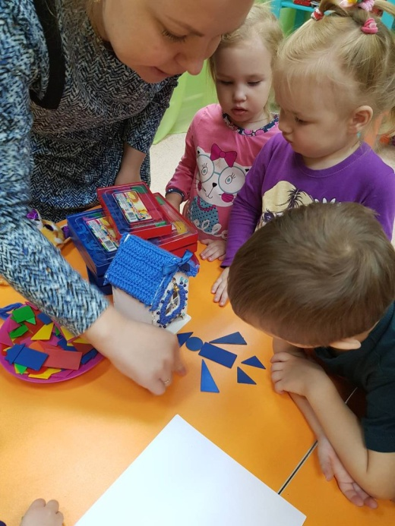
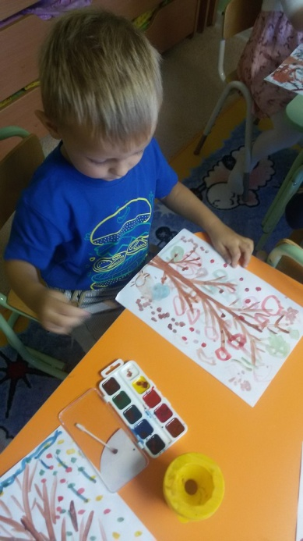
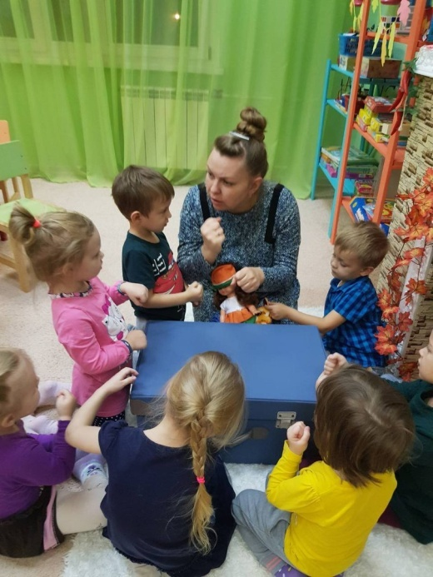
Образовательная организация и детская успешность

Slide 8
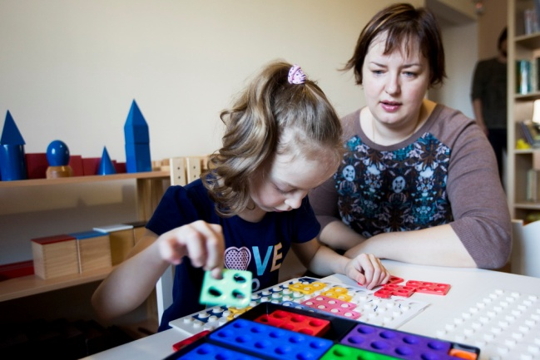
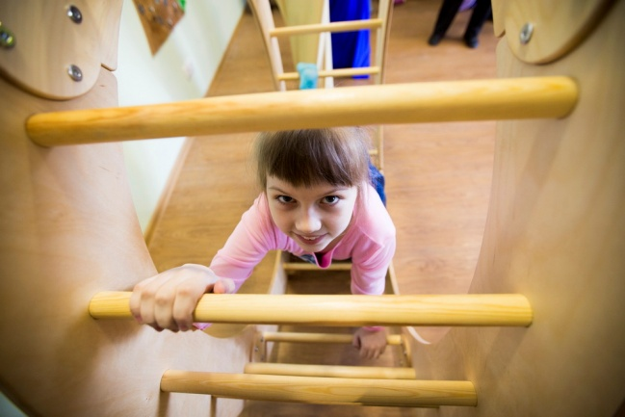
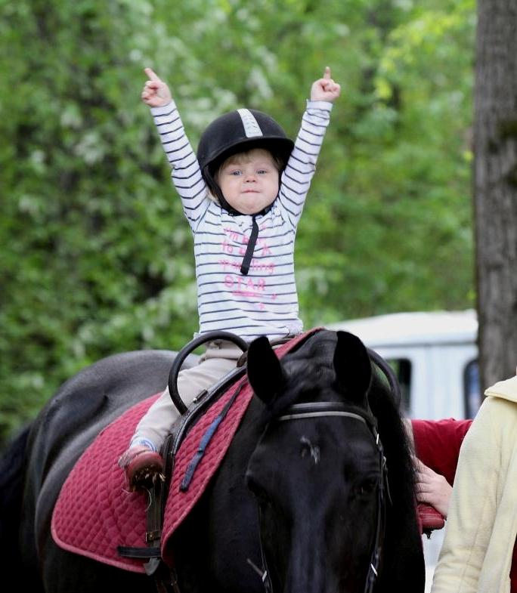
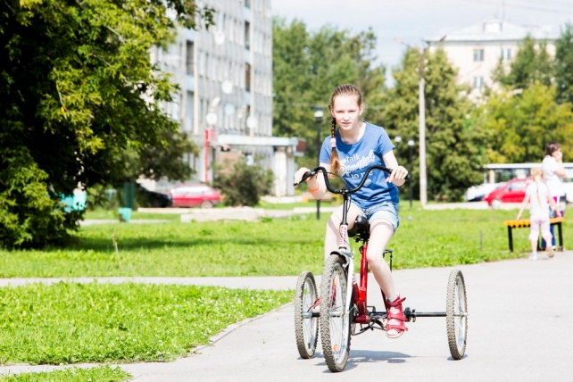
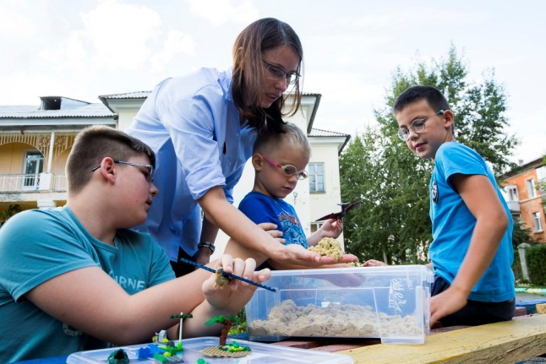
ОВЗ и детская успешность

Slide 9
ЭКСПЕРТНАЯ СЕССИЯ
«Поддержка различных траекторий успешности детей в современном
российском обществе»

